Slide 1

Краевое государственное казенное учреждение "Организация осуществляющая обучение, для детей-сирот и детей, оставшихся без попечения родителей «Детский дом № 27»
«О практике работы службы по профилактике социального сиротства с семьями, находящимися в социально опасном положении»
Подготовила: Ж. Г. Перфильева
р. п. Солнечный
2017 год

Slide 2
На основании пп.1.22,5,2 Устава детского дома, письма Министерства образования и науки Хабаровского края от 19.06.2014 года № 04.3-14-6595 на базе детского дома с 01 октября 2014 года открыта служба по профилактике социального сиротства.
Цели и задачи:
-обеспечение прав и интересов ребенка на воспитание в кровной семье;
-развитие системы сопровождения семей, оказавшихся в социально опасном положении и находящихся на грани социально опасной ситуации;
-оказание содействия в успешной социальной реабилитации семьи в современных условиях.

Slide 3
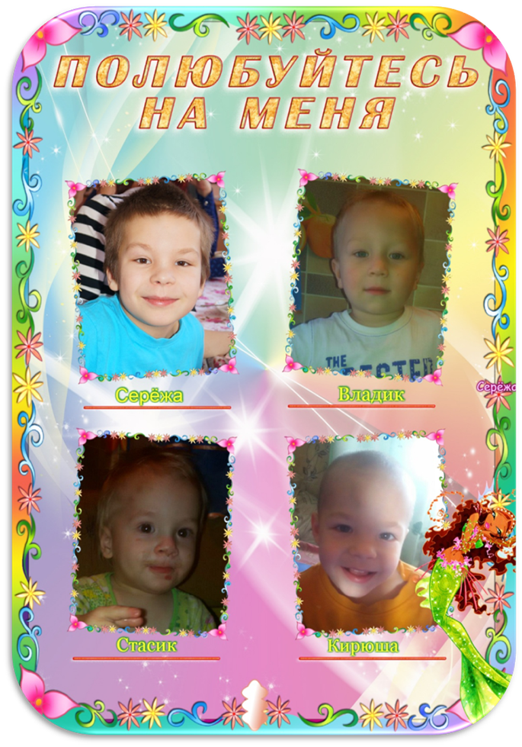
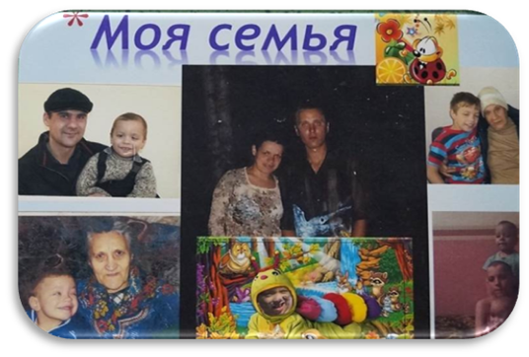
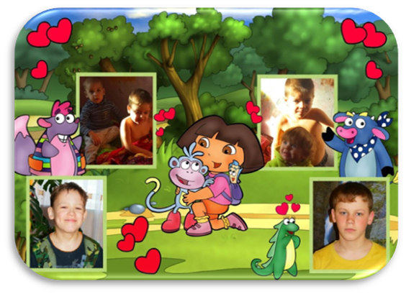
Первое направление деятельности службы:
-организация работы по возвращению воспитанников в кровную семью.

Slide 4
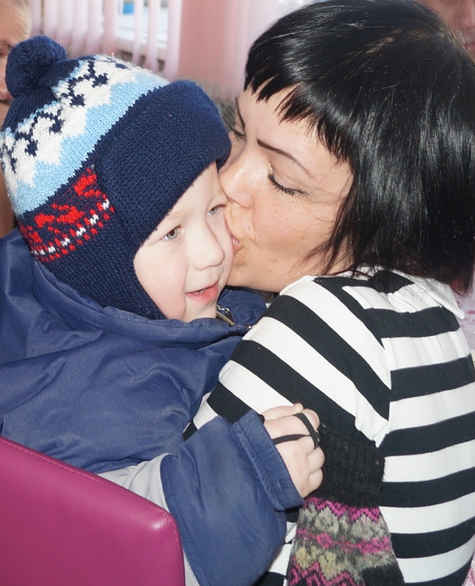
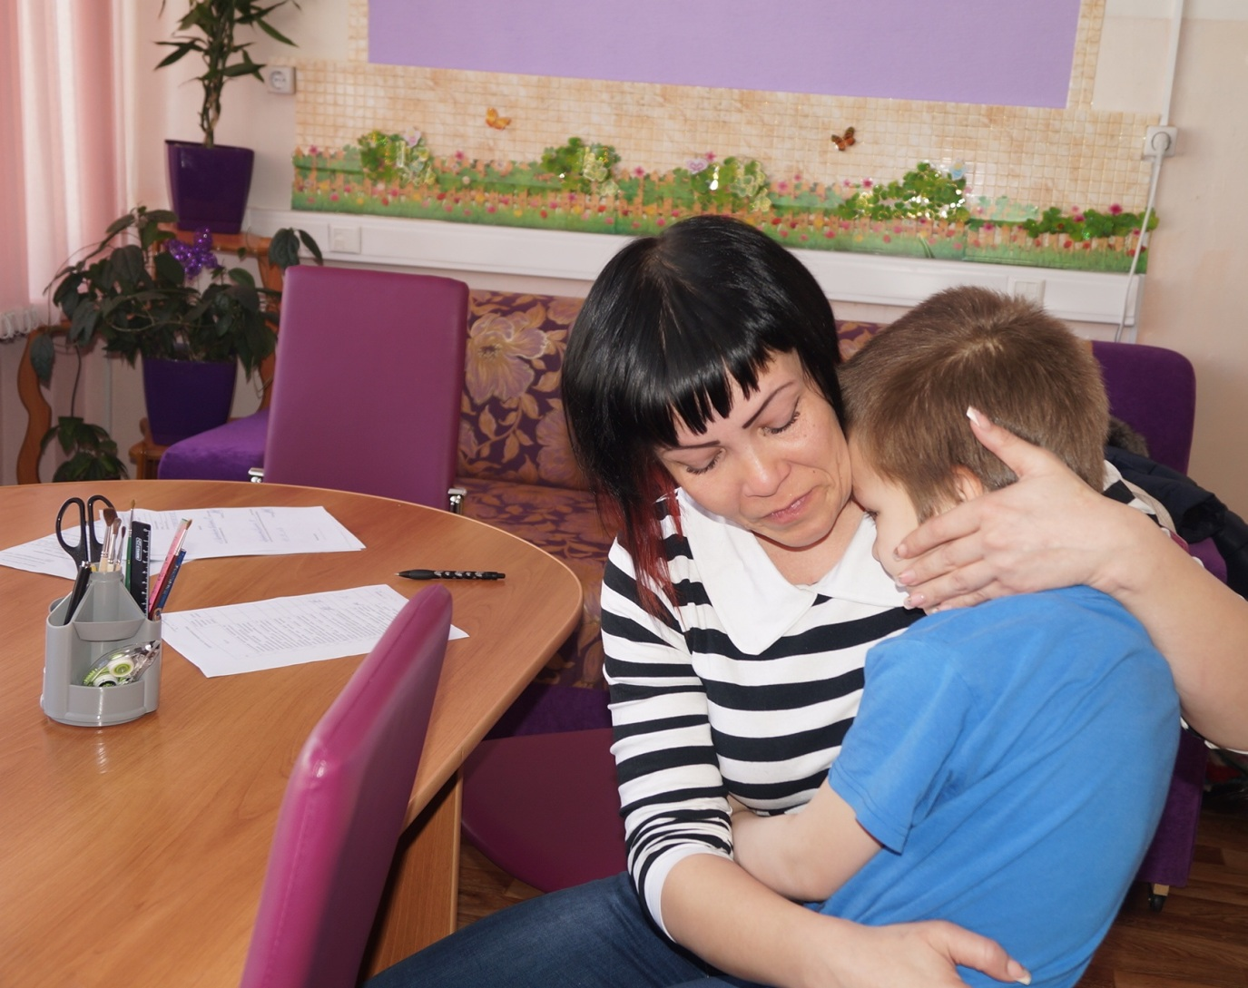
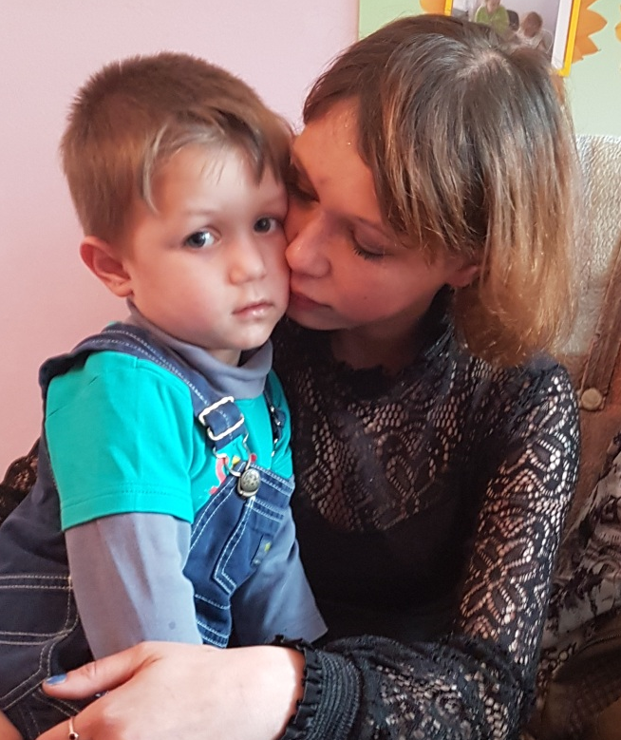

Slide 5
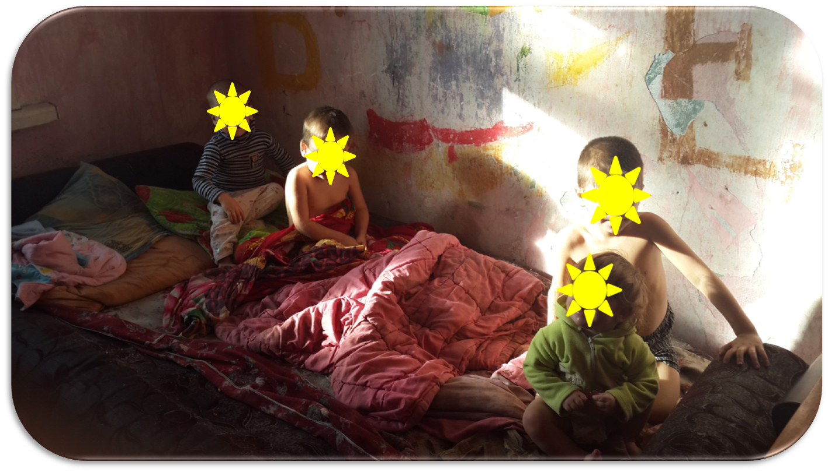

Второе направление - исполнение полномочий, которые передал нам отдел опеки и попечительства по выявлению семей и составление акта обследования условий жизни несовершеннолетних , оставшихся без попечения родителей и детей, находящихся в социально опасном положении.

Slide 6
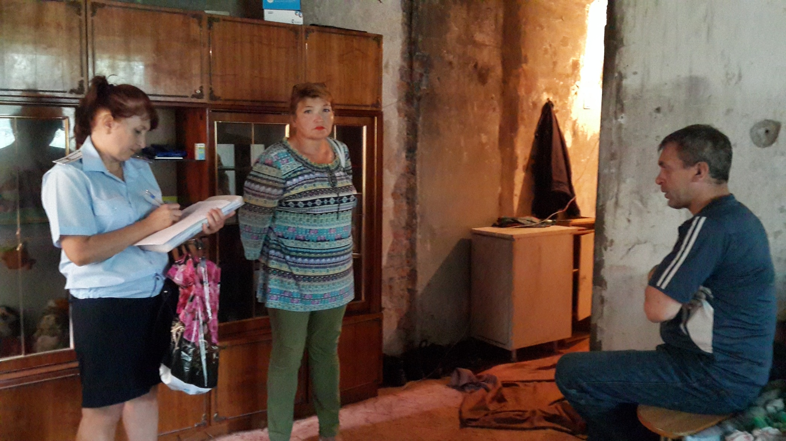

Slide 7
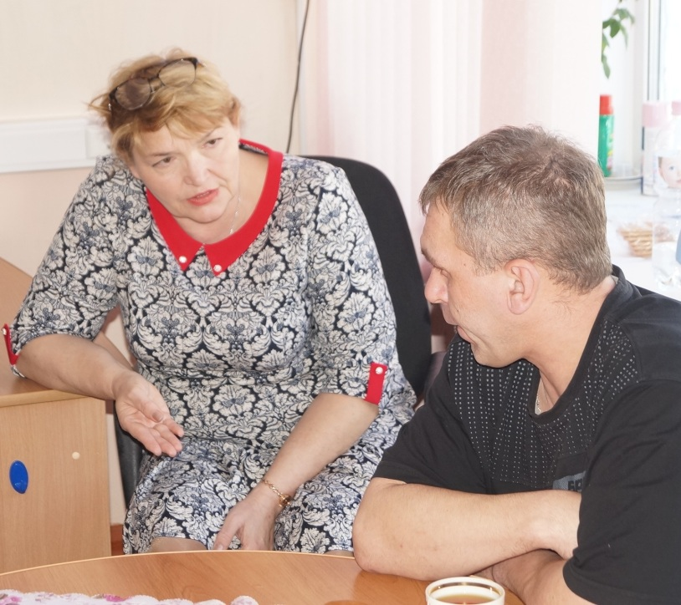
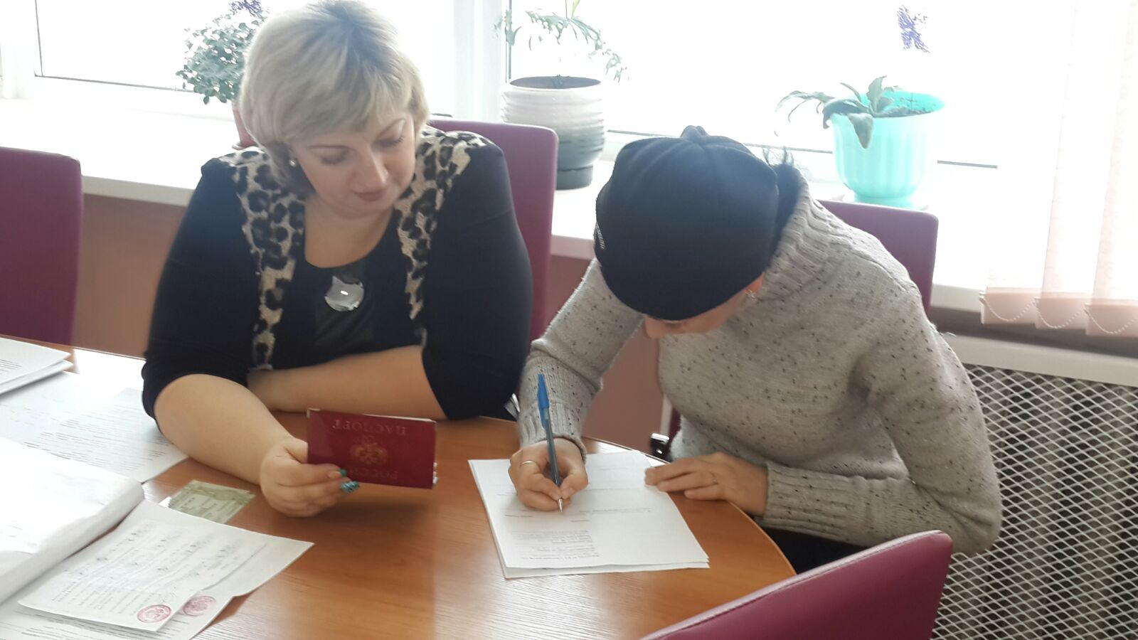
Третье направление - коррекционно-реабилитационная работа с семьями, находящимися в тяжелой жизненной ситуации. Эта работа проводится в форме сопровождения.

Slide 8
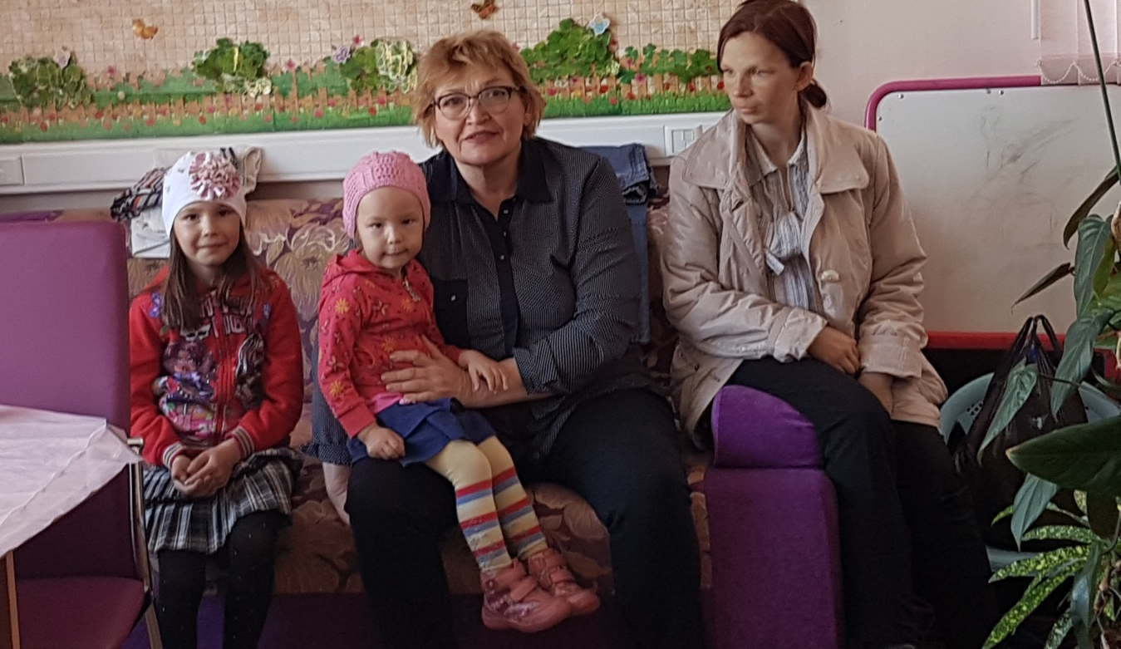
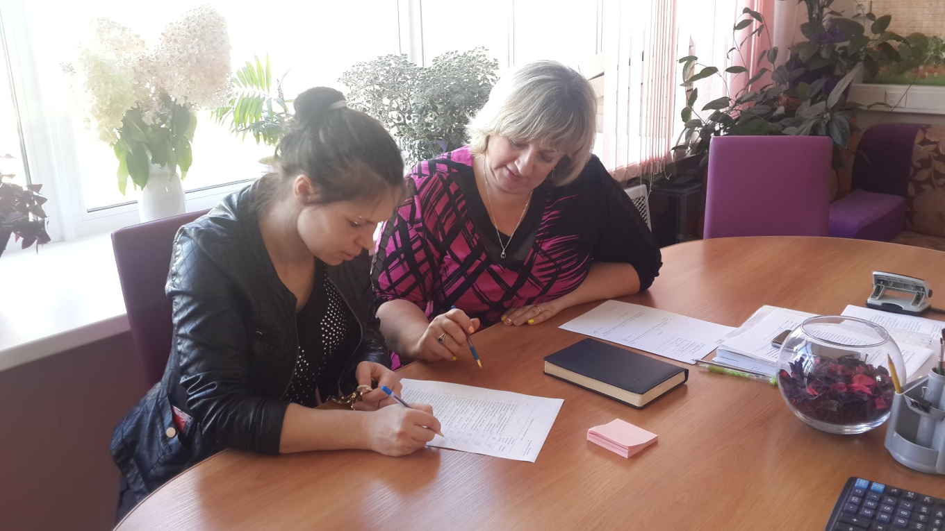

Slide 9
Процедура сопровождения предусматривает:
-подготовку и заключение Договора;
-разработку и реализацию индивидуального плана сопровождения семьи;
-выбор родителем услуг по сопровождению из общего перечня услуг, предоставляемых Организацией.
Перечень услуг:
№ | Услуга | Согласие Родителя на оказание услуги (да/нет) | Личная подпись
1. | Психологическая диагностика, направленная на выявление социально-психологических характеристик личности родителей/детей.
2. | Организация проведения индивидуальной консультативной, коррекционно-реабилитационной работы с родителями, детьми, другими членами семьи с привлечением узких специалистов (педагог-психолог, логопед, социальный педагог и др.)
3. | Повышение родительской компетенции по вопросам всестороннего и гармоничного развития ребенка, особенностей развития семьи и семейных отношений.
4. | Коррекция социально-опасных форм поведения детей (воровство, ложь, агрессия, вредные привычки).
5. | Организация проведения тренингов для родителей, детей по запросу.
6. | Оказание содействия в решении проблем ребёнка в образовательном учреждении (учеба, поведение, круг интересов).
7. | Посещение семьи на дому с целью оказания помощи.
8. | Подбор для родителей методической литературы, видеоматериалов по воспитанию детей.
9. | Оказание правовой помощи.
10. | Оказание помощи в оформлении документов.
11. | Информирование по вопросам трудоустройства и содействие в этом.
12. | Оказание содействия в преодолении алкогольной зависимости.
13. | Предоставление информации, необходимой для решения сложной жизненной ситуации – о видах социальных выплат; контакты организаций/учреждений, куда можно обратиться; условия получения социальной помощи.
14. | Оказание содействия в получении государственных социальных пособий, в предоставлении материальной помощи.

Slide 10
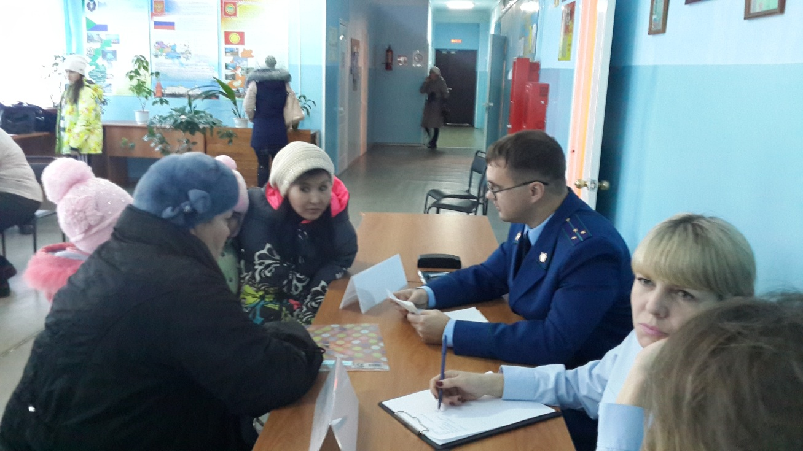
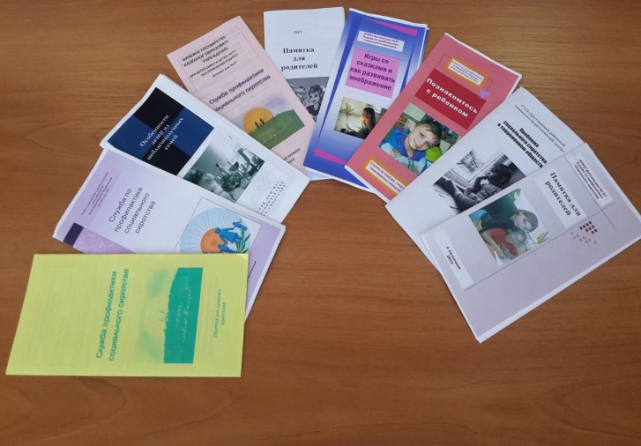
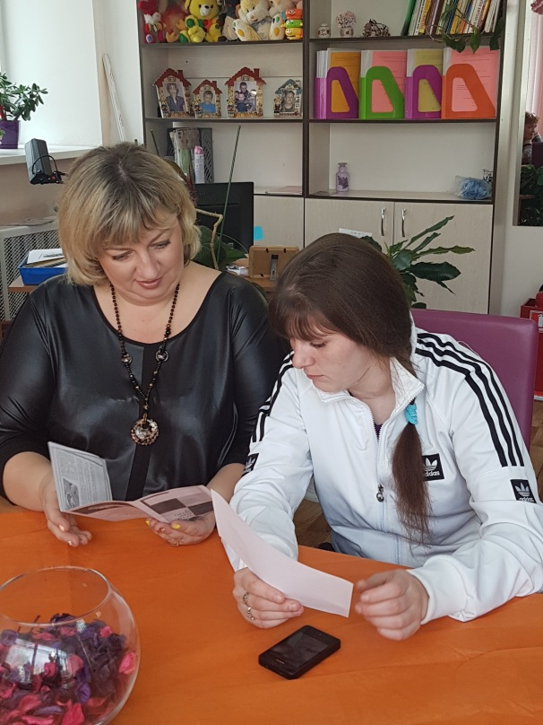
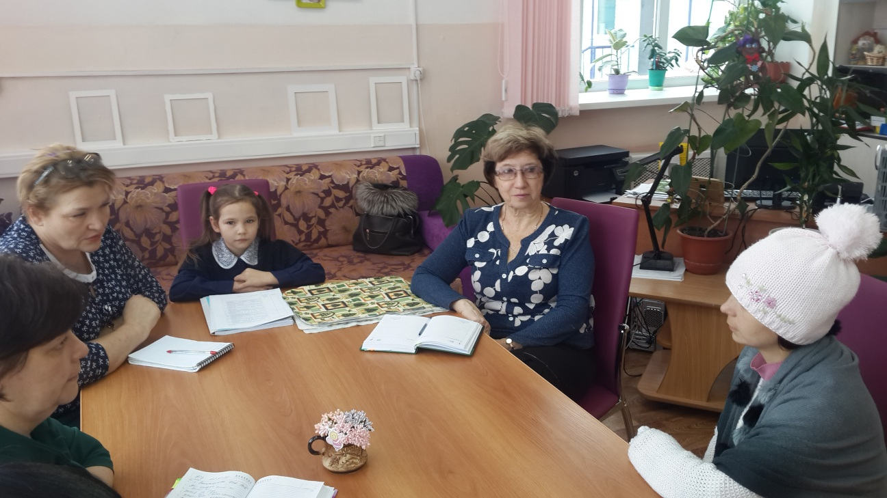
Информационные, социально-педагогические, социально-экономические, юридические услуги.

Slide 11
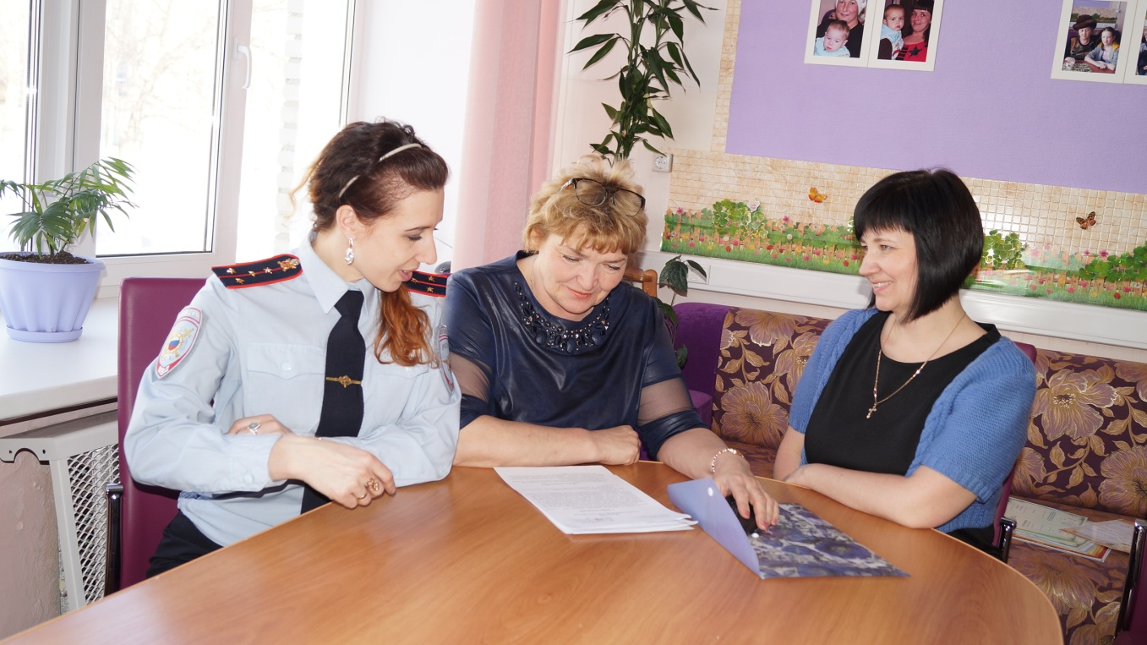
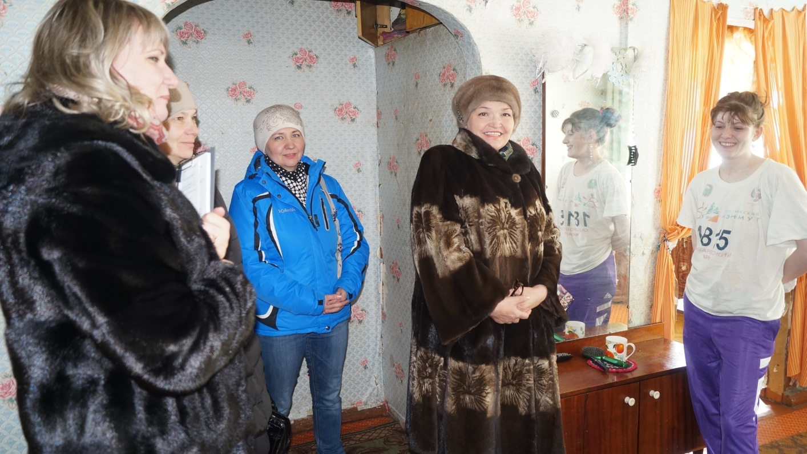

Slide 12
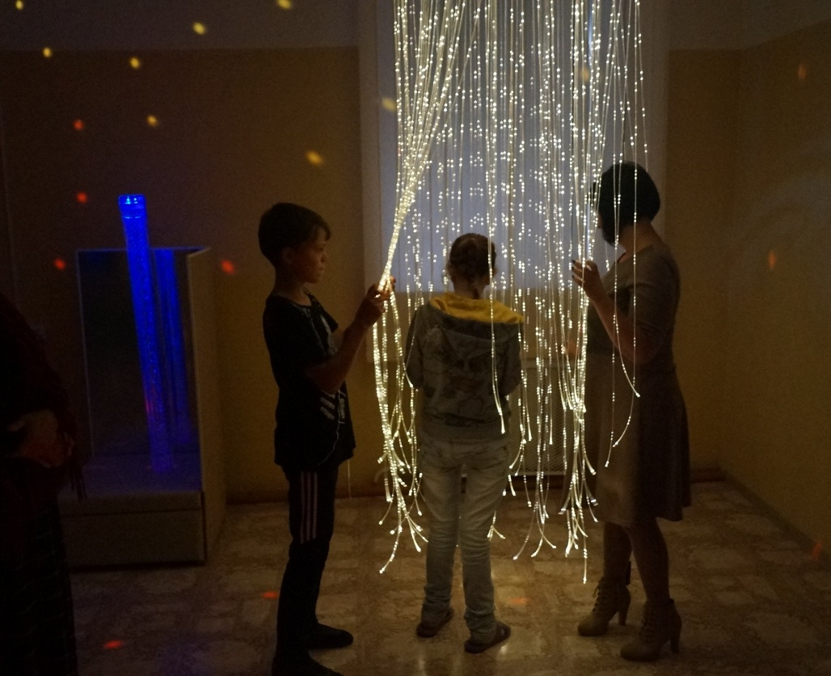
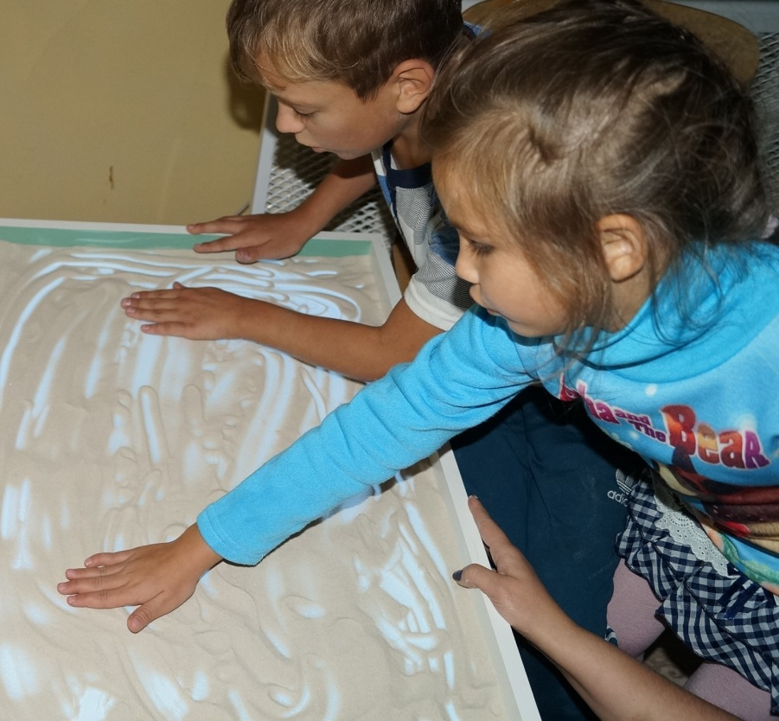
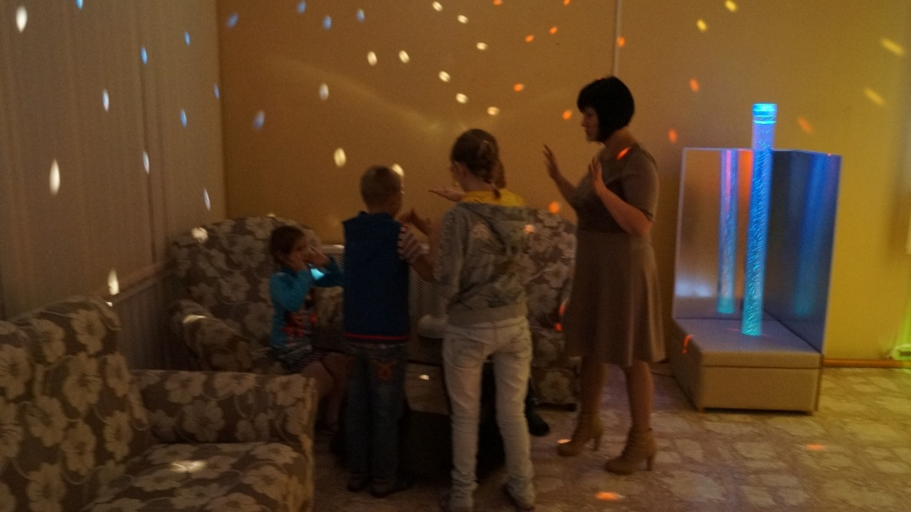
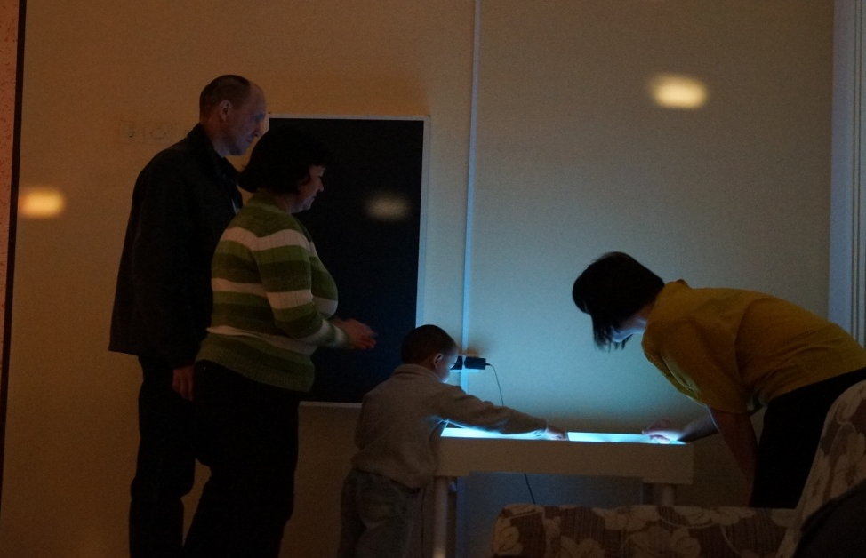
Психологические услуги. Услуги узких специалистов.

Slide 13
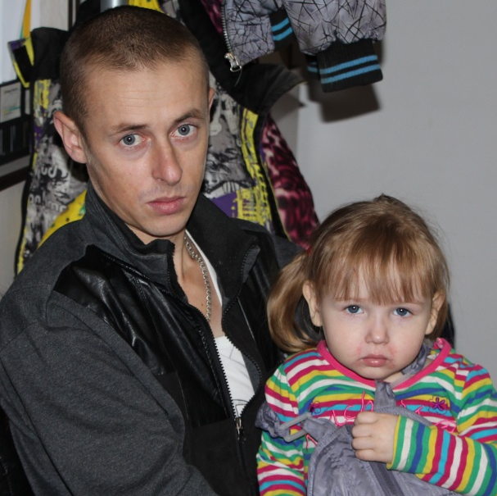
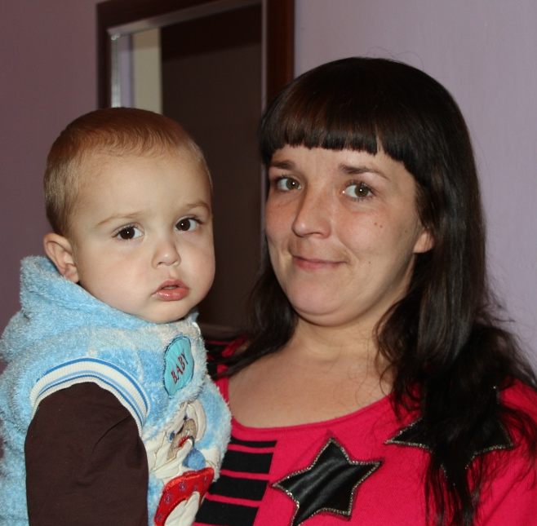
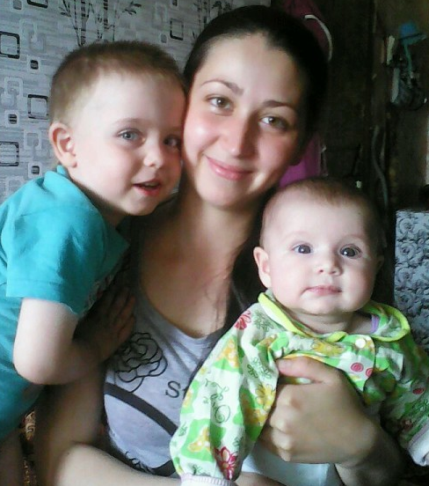
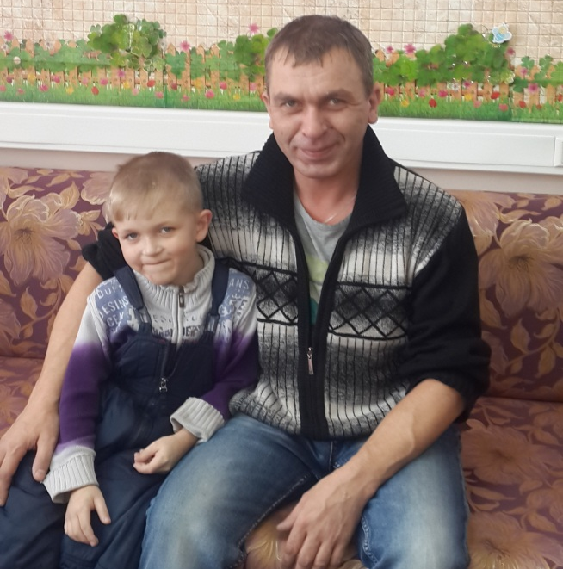
На сопровождении в Службе состоят:
семьи бывших воспитанниц детского дома, которым уже исполнилось 23 года;
одинокие отцы, для которых разработана специальная программа «Одинокий отец, ты не одинок».

Slide 14
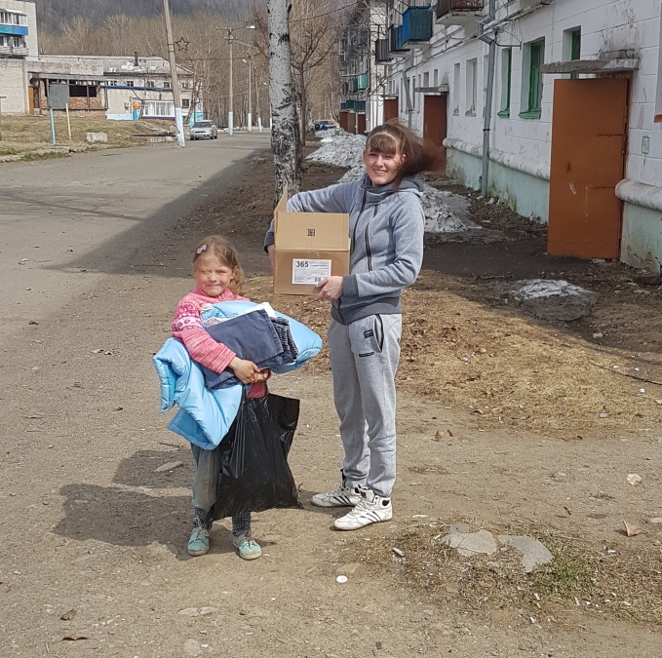
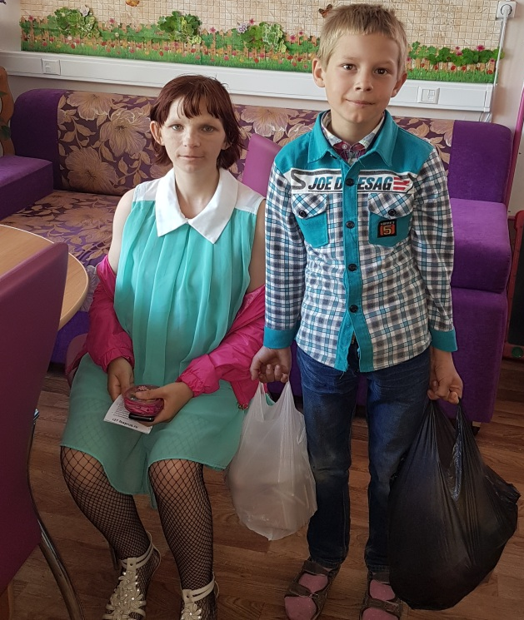
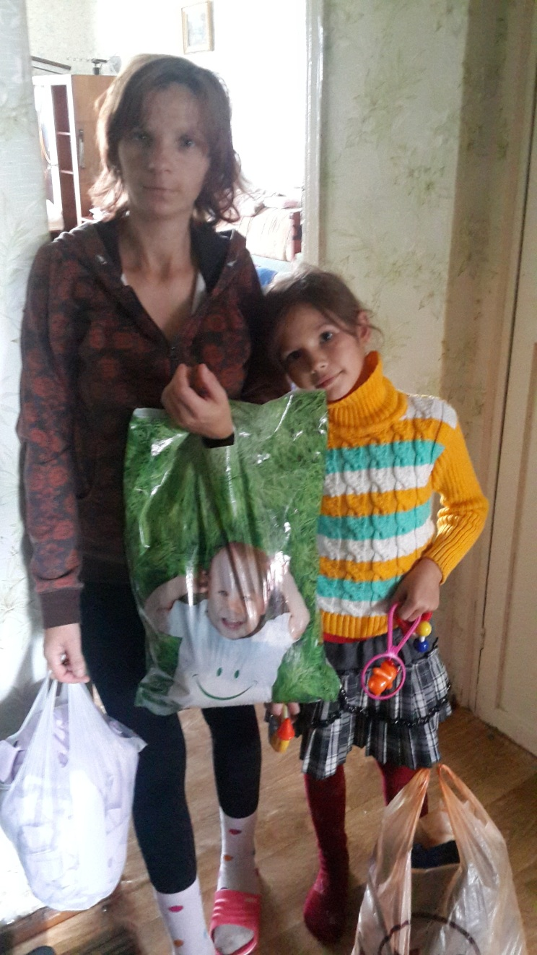
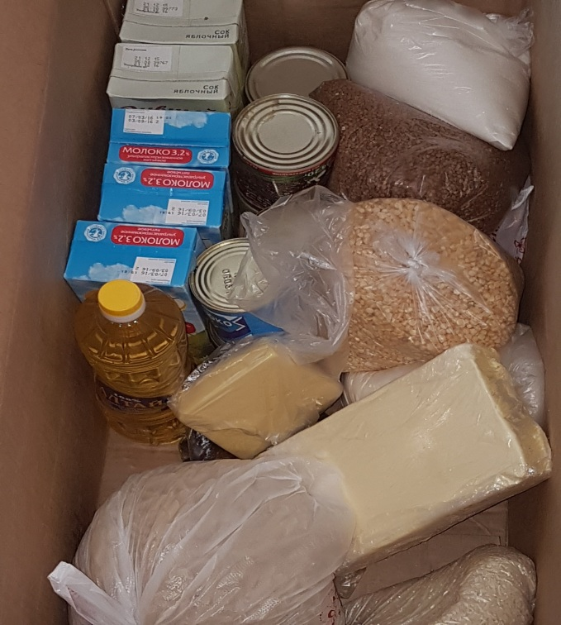
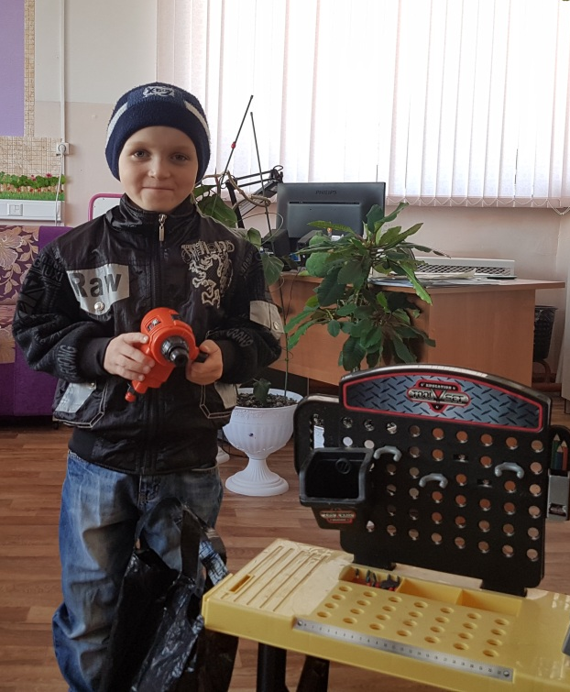

Slide 15
На базе детского дома 27 п. Солнечный в службе по профилактике социального сиротства создано Родительское кафе «Парус надежды»
ЦЕЛЬ:
-усиление ответственности родителей в области воспитания детей через совместную деятельность в Родительском Кафе в группах родители - родители, родители – дети, родители – специалисты образовательных, социальных и культурных учреждений;
-профилактика семейного неблагополучия;
-повышение психолого-педагогической грамотности родителей.

Slide 16
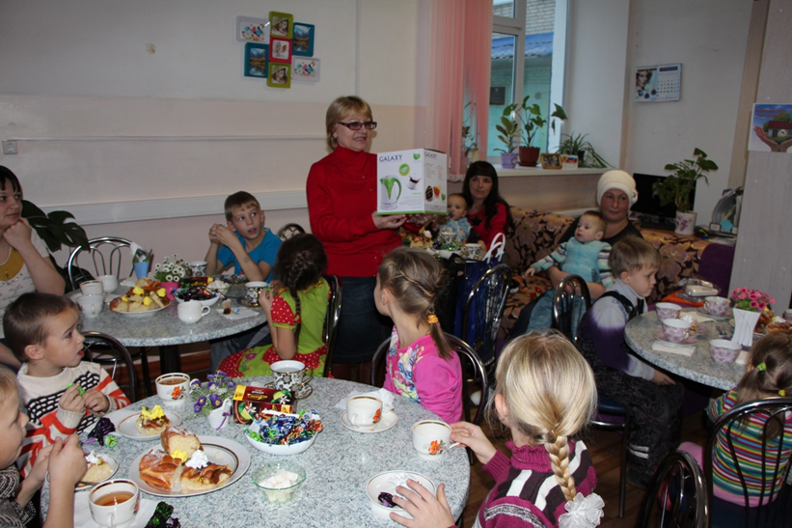
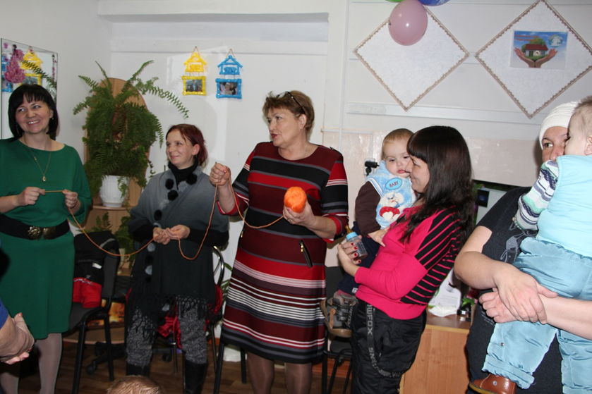

Slide 17
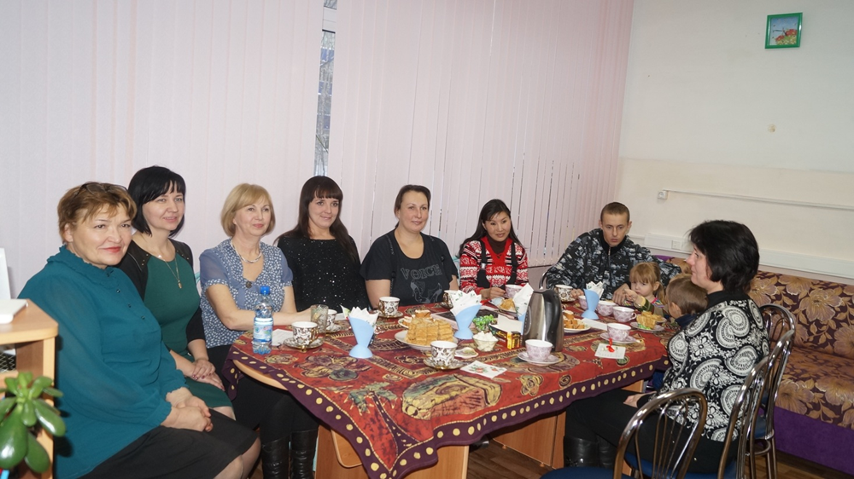
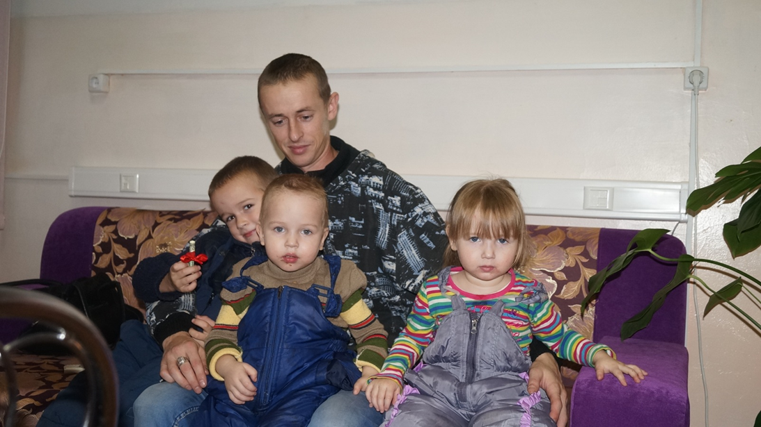

Slide 18
Спасибо за внимание!

